Slide 1
Felszínalatti vizek a 2. Vízgyűjtő-gazdálkodási tervben területi FÓRUM Az ÉDUVIZIG területét érintő jelentős vízgazdálkodási problémák, terhelések és hatásai

Slide 2
Felszín alatti vizeket érintő problémák az éduvizig területén
Felszín alatti víztől függő ökoszisztémák károsodása a megváltozott hordalék viszonyok miatt fellépő medersüllyedés hatására csökkenő kis- és középvízszintek következtében (Szigetköz és Gerecse alegységek)
Sérülékeny vízbázisok biztonságba helyezése (mindegyik alegység)
Ivóvízellátás hosszú távú biztonságos megoldása partiszűrésű és/vagy karsztvízkészletből (Gerecse, Által-ér alegység)
Rétegvízre települt ivóvízbázisok réteg eredetű vízminőségi problémái (Cuhai Bakony-ér, Concó alegység)
Zárt vagy kevés utánpótlódással rendelkező hévíztárolók túltermelése, tartós vízszintsüllyedés (Rábca felső, Hanság alegység)
Karsztvízszint általános emelkedésével kapcsolatos problémák: fakadó vizek, megengedhető lokális depresszió (Által-ér alegység)
A vízigények időbeni eloszlása és mértéke nem felel meg a készletek alakulásának, visszatérő vízhiány a felszíni vizekben (összefügghet a felszín alatti vizekkel) (Által-ér)
Kavicsbánya-tavak és mesterséges talajvizes tavak káros hatásai (Szigetköz, Rábca felső,Hanság, Marcal alegységek)

Slide 3
A felszín alatti vizeket érintő jelentős terhelések, hatásuk, és intézkedések
Jelentős vízkivétel
vízszint süllyedés
vizes élőhelyek degradációja
( FAVÖKO és felszíni víztestek vízhiánya )
Területhasználatok
diffúz szennyeződések
felszín alatti víz szennyeződése
vízbázisok szennyeződése
Pontszerű szennyezőforrások
pontszerű szennyeződések
A felszín alatti víztestek mennyiségi és kémiai állapotértékelése Jelentős terhelés azonosítása
Intézkedés a jelentős terhelések csökkentésére, megszüntetésére

Slide 4
Terhelés 1: Felszín alatti vizek mennyiségi állapotát befolyásoló terhelések: Vízkivételek
Közvetlen vízkivételek
Közvetetett vízkivételek
Belvíz elvezetés
Belvíz csatornák drénező hatása
Bányatavak és egyéb mesterséges vízfelületek többletpárolgása
(m³/nap)
Hajtóerők
Összesen: 210 330 m³/nap
Ebből becsült engedély nélküli: 22 000 m³/nap
Összesen: 102 273 m³/nap

Slide 5
Felszín alatti Vízkivételek hatása
A vízszint trendszerű süllyedése
Vízszint változások 2008-2013 közt
Gyenge kockázata:
sp.1.2.1 Ikva vízgyűjtő, Répce felső vízgyűjtő
A víztest területének 68%-án enyhe süllyedés.
sp.1.2.2 Rábca-völgy déli része
A víztest területének 92%-án enyhe süllyedés
Gyenge az állapot, ha
sekély porózus víztestek:
0.05 - 0.2 m/év süllyedés a víztest területének több, mint 50%-t érinti
0.2 m/évet meghaladó süllyedés a víztest területének több, mint 20%-t érinti
Kettő együtt a víztest területének több, mint 50%-t érinti
többi víztest: területének több, mint 20 %-án a süllyedés mértéke meghaladja a 0,1 m/évet.

Slide 6
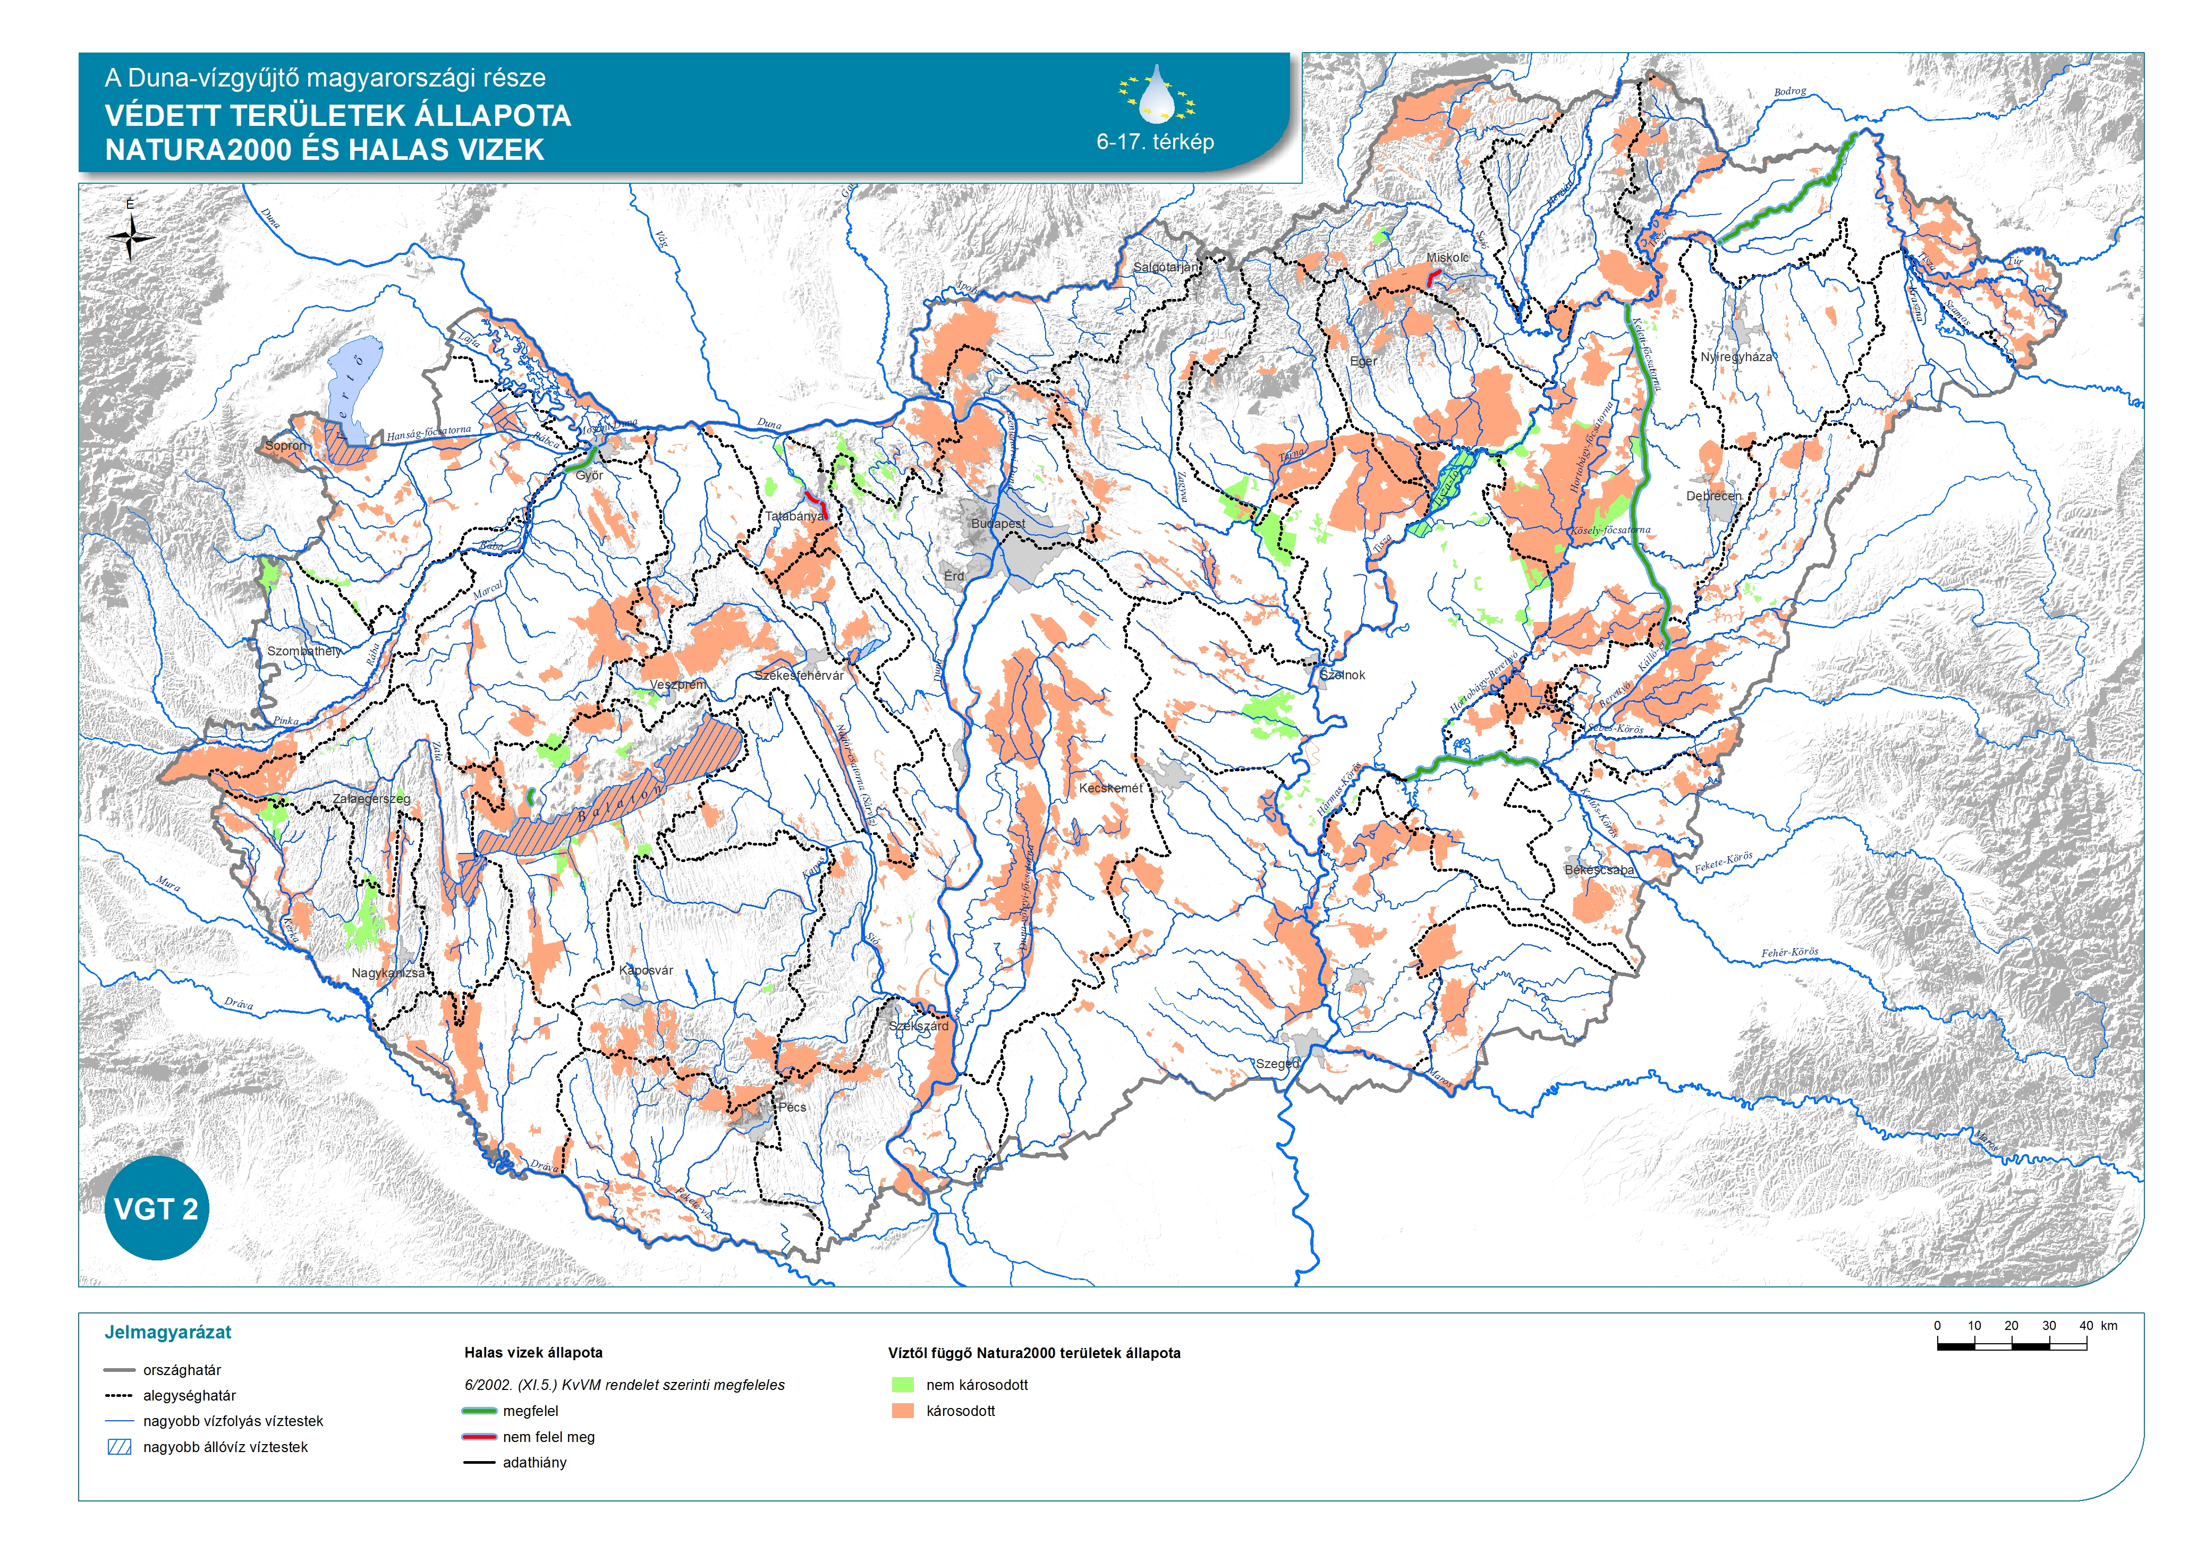
Felszín alatti Vízkivételek hatása
Felszín alatti víztől függő ökoszisztéma állapota
Jelentősen károsodott FAVÖKO:
sp.1.2.2 Rábca völgy déli rész
sp.1.1.2 Hanság, Rábca völgy É-i rész
Oka:
A lecsapolás és a szárazodás miatt tapasztalható romlás
Ha egy felszín alatti víztől függő ökoszisztéma jelentősen károsodott, akkor az egész víztest gyenge állapotú .
Gyenge az állapot:
FAVÖKO (kisvízfolyás, forrás, tó, láp, mocsár, rét, egyes erdők)
NATURA 2000 területek természetvédelmi értékelése alapján
Élővilág degradációja
Teljes kiszáradás

Slide 7
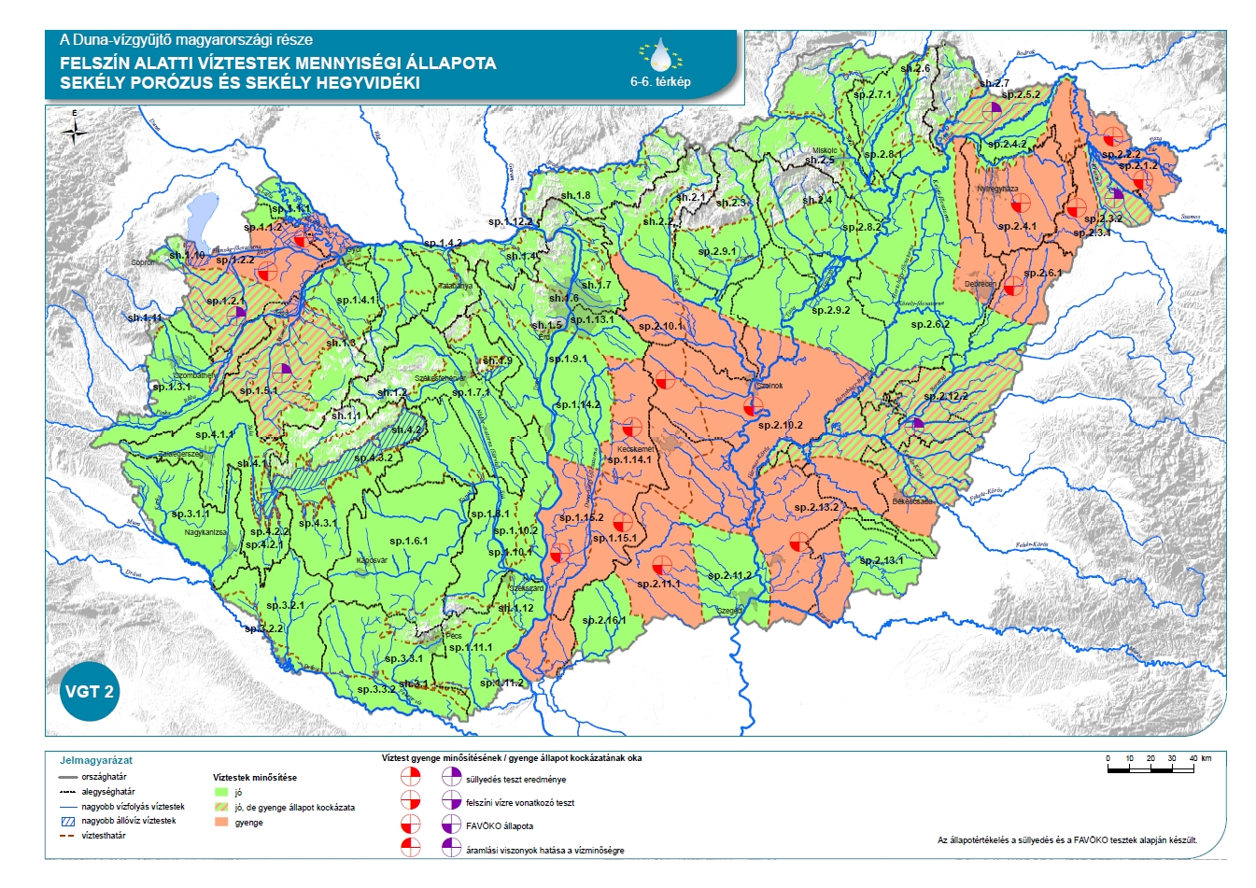
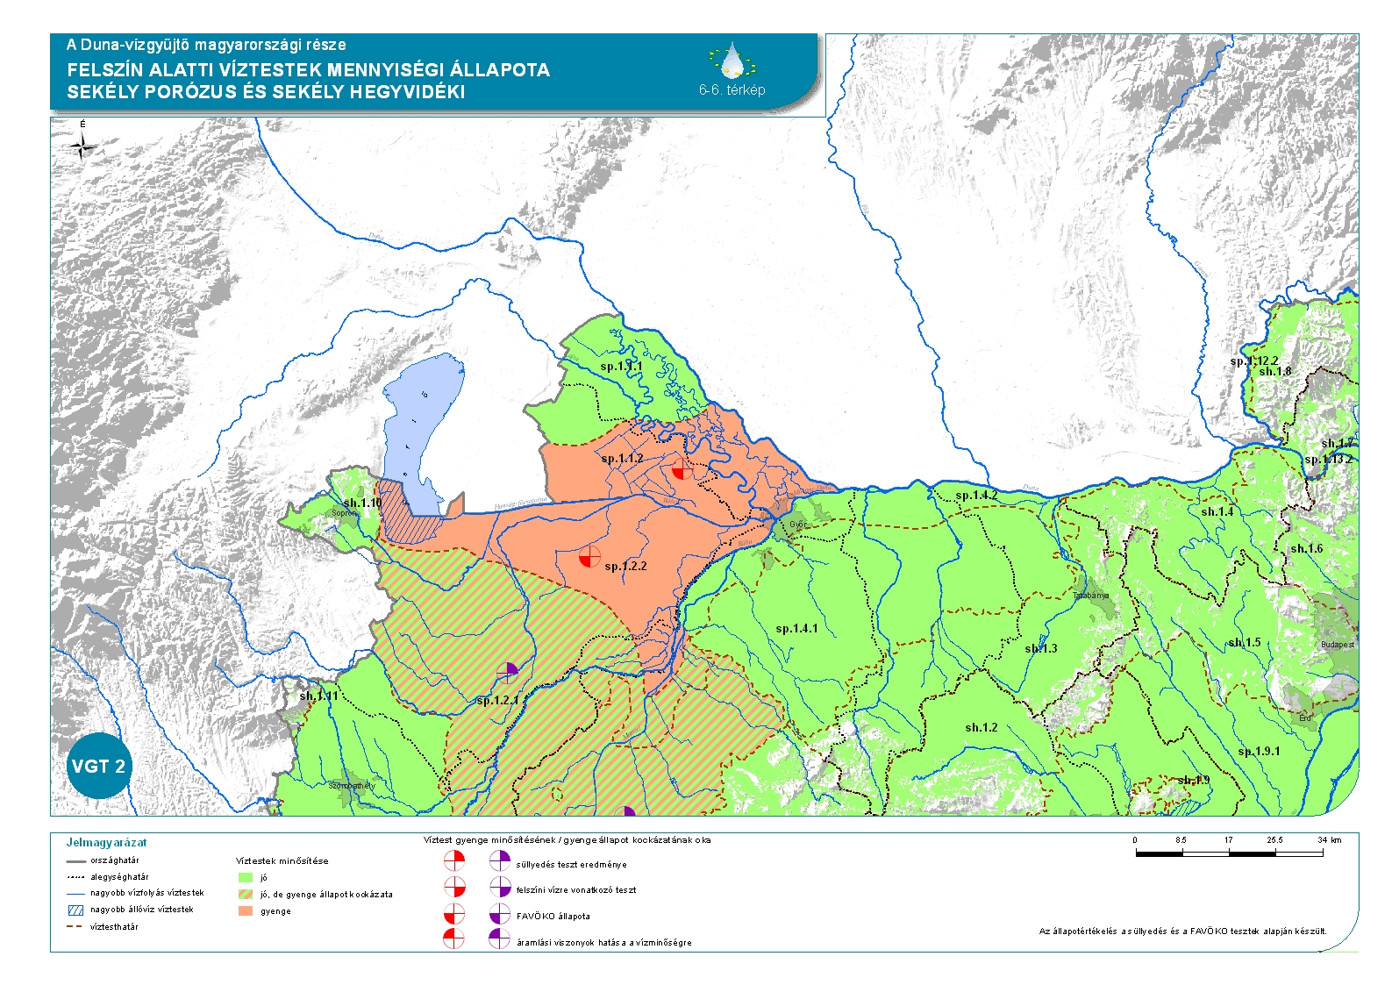
A FELSZÍNALATTI VÍZTESTEK MENNYISÉGI ÁLLAPOTA

Slide 8
Terhelés 2: A felszín alatti vizek kémiai állapotát befolyásoló terhelések
Hajtóerő | Pontszerű terhelés | Szennyező anyag | Diffúz terhelés | Szennyező anyag
Mezőgazdaság | állattartó telepek | nitrát, ammónium | Növénytermesztés (műtrágyázás, permetezés) | nitrát, peszticidek, növényvédőszerek
Erdészet
Ipar | múltbéli szennyezés felhagyott ipari telepek havária | toxikus fémek ásvány olaj szerves anyagok
Bányászat |  |  | Kavics-, homok-, agyag-, tőzeg-, kőbánya | nitrát, ammónium, öregségi vizek (vas) hulladéklerakás
Településfejlesztés | hulladéklerakók illegális szemétlerakás | nitrát, ammónium | szennyvízhálózat hiánya szennyvízhálózathoz nem kapcsolt kibocsátások | nitrát, ammónium
Egyéb | engedély nélküli, műszakilag nem megfelelő kutak | a szennyezett talajvizet direkt úton a mélyebb rétegekbe juttatja
Víztest szintű jelentős terhelés

Slide 9
A pontszerű és diffúz szennyező források hatása
Monitoring pontokban
mért érték meghaladja a küszöbértéket: a szennyezőanyag megjelent a felszín alatti vízben
A kémiai minősítés a túllépések veszélyességének és a diffúz szennyezések vizsgálata alapján történt.
Az észlelt túllépések veszélyessége:
-ha a monitoring pont termelőkút, akkor a veszélyeztetettség attól függ, hogy a túllépés rendszeres-e, illetve igényli-e a kezelési technológia megváltoztatását
-ha a monitoring pont vízbázis megfigyelőkútja, akkor a többi megfigyelőkútban mért értékek figyelembevételével várható-e valamely termelőkút olyan mértékű elszennyeződése, hogy az technológia-váltáshoz vezetne
-egyéb VKI monitoring kút esetén azt kell ellenőrizni, hogy a túllépés okozhatja-e valamely ökoszisztéma károsodását
ÉDUVIZIG területén
Vízbázis termelő kúton túllépés nem volt
Vízbázis figyelőkúton túllépés:
Nagylózs vb. nitrát
Kapuvár vb. szulfát
sp.1.2.1 Ikva vízgyűjtő, Répce felső vízgyűjtő
Gyenge minősítést okozó túllépés nem volt

Slide 10
Területhasználatok hatása
Diffúz eredetű szennyezések
Területi szenyezettségi arány:
A felszínborítás kiterjedése a beszivárgási területekkel súlyozva
egyedi mérések és a kutakra jellemző középértékek alapján
ÉDUVIZIG területén:
sp.1.4.1 Dunántúli-középhegység, északi peremvidék 25,3 %
sh.1.10 Soproni-hegység, Fertő vidék 14,3-28,6 % (bizonytalan adatok)
sh.1.4 DKH Által-ér torkolat – Visegrád 13,7-28,7 % (bizonytalan adatok)

Slide 11
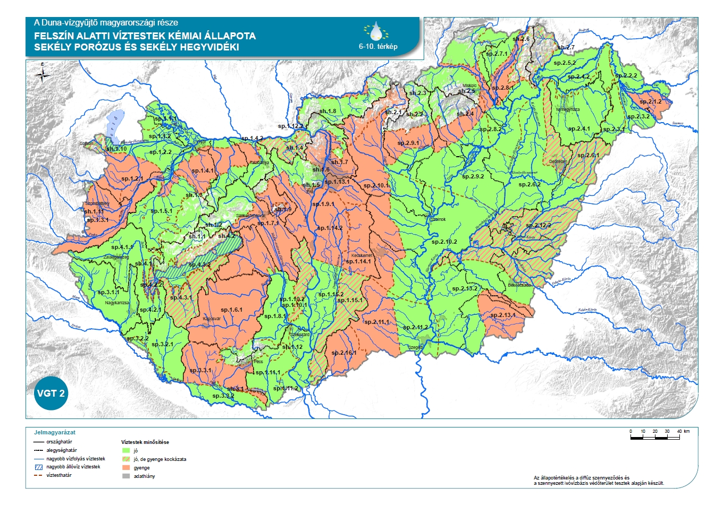
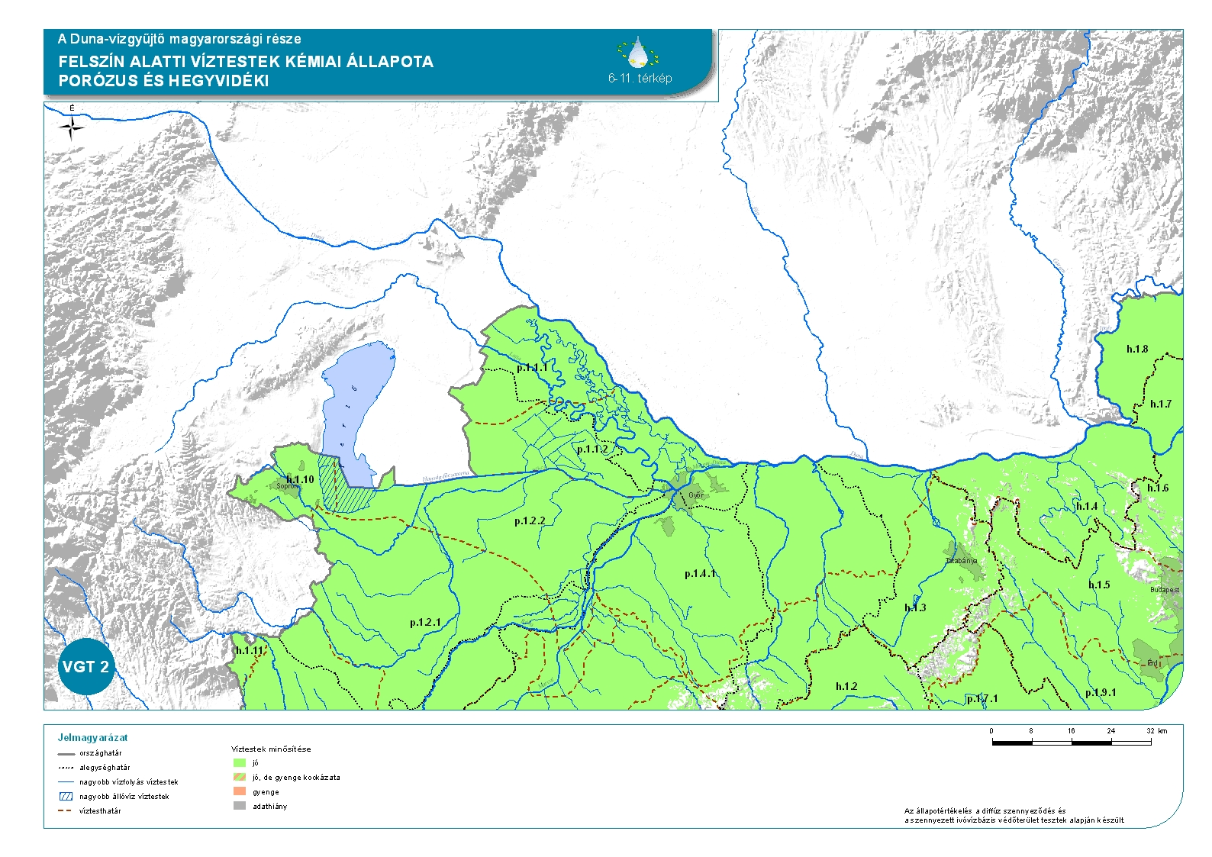
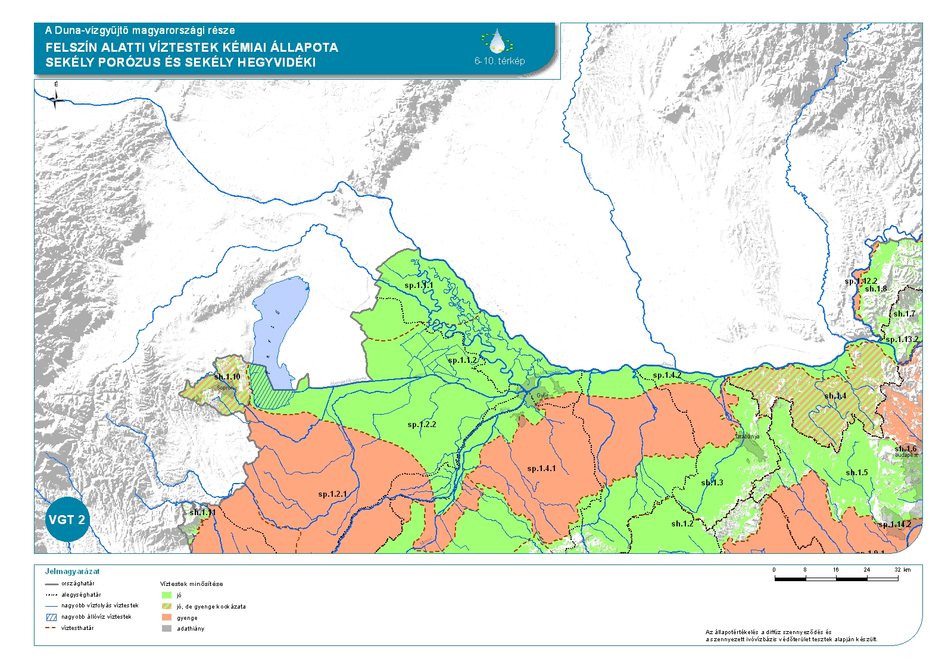
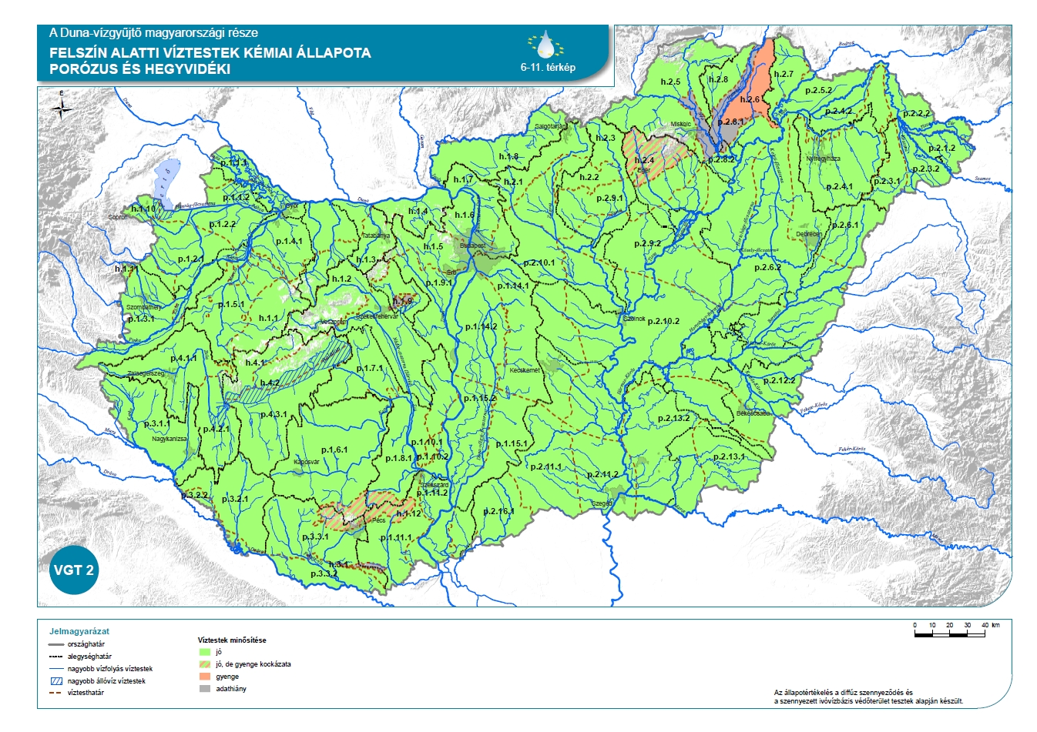
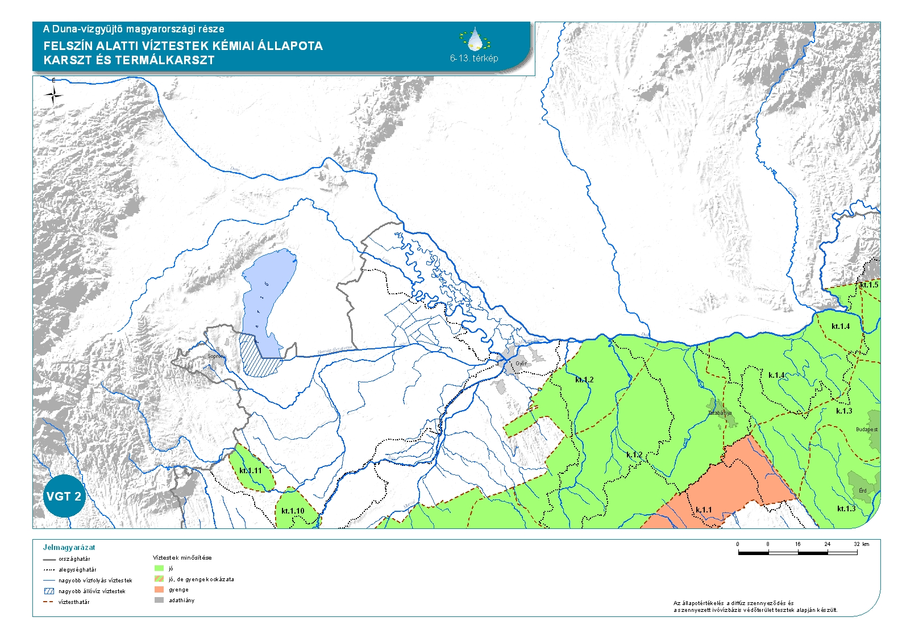
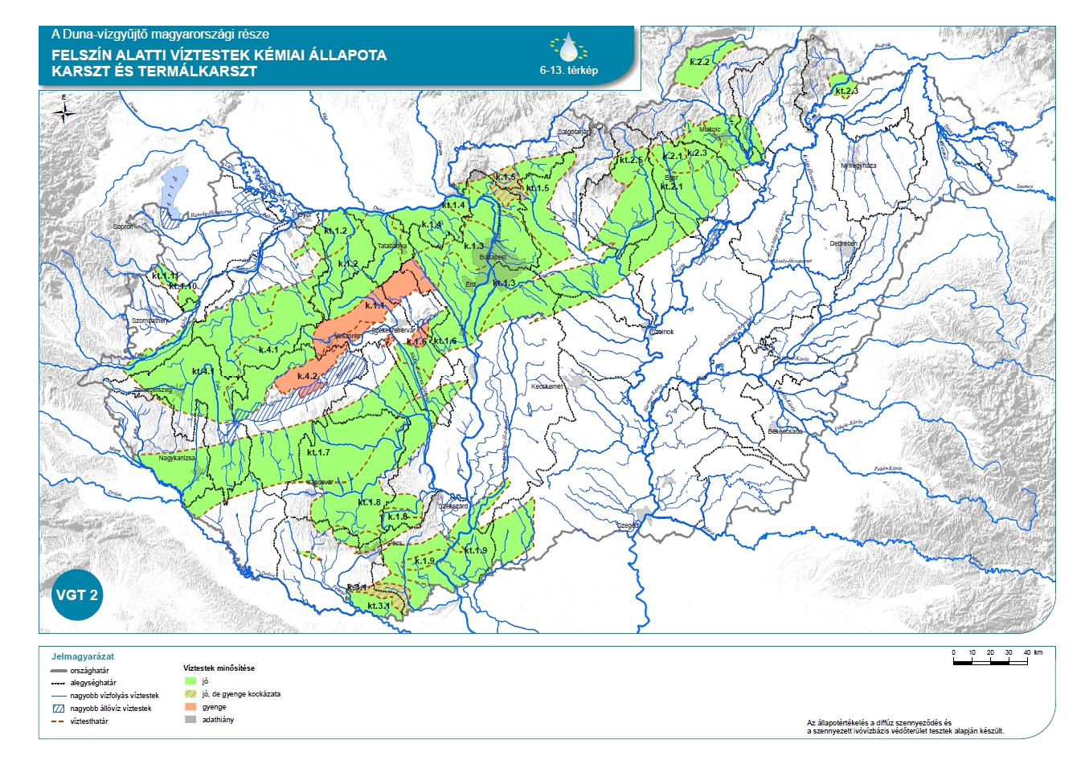
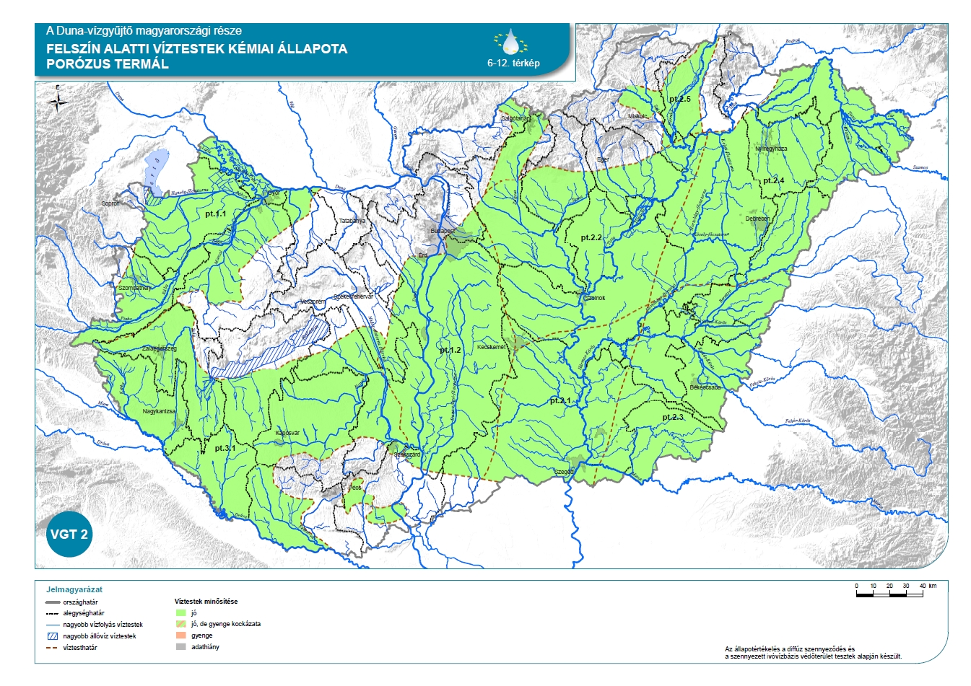
A FELSZÍN ALATTI VÍZTESTEK kémiai ÁLLAPOTA

Slide 12
Intézkedések A mennyiségi állapotot befolyásoló hatások enyhítése érdekében
Vízkivételek szabályozása a fenntarthatóság követelményeinek megfelelően
Az engedélyezési eljárás jogszabály rendszerének módosítása, összehangolása, egyszerűsítése
Energia célra hasznosított termálvíz visszasajtolásának szabályozása
Természetes vízvisszatartás (települési csapadékvíz-gazdálkodás, helyes belvíz-gazdálkodási gyakorlat)
Felszíni vízfolyások vízpótlása, medersüllyedés megakadályozása

Slide 13
Intézkedések a kémiai állapotot befolyásoló terhelések csökkentésére
A Szennyvíz Program megvalósítása,
További csatornarákötések elősegítése és megvalósítása /ÉDUVIZIG területén VGT1-ben legalacsonyabb rákötés 50% volt, VGT2-ben legalacsonyabb rákötés 71% /
Csapadékvíz szennyvízcsatornára történő rákötéseinek csökkentése, különösen a felszín alatti víz szempontjából fokozottan érzékeny területeken
Szennyezett terület kármentesítése (feltárás, megfigyelés, biztosítás, felszámolás)
Kommunális hulladéklerakók megfelelő kialakítása, ellenőrzése, illegális lerakók megszüntetése
Felhagyott kommunális hulladéklerakók rekultivációja
Iparterületeken lévő hulladéklerakók megfelelő kialakítása, ellenőrzése
Állattartótelepek korszerűsítése
Szakszerűtlenül kiképzett kutak ellenőrzése, rekonstrukciója, felszámolása
Szénhidrogén termeléshez, feltáráshoz használt kutakból kitermelt folyadék visszasajtolásának szabályozása
Tápanyag kihelyezés tényleges korlátozása szántó és ültetvény területeken az EU Nitrát Irányelvben és a Közös Agrárpolitikára vonatkozó rendeletben foglaltak szerint, nitrát-érzékeny területeken, vízbázisok védőterületein
Tápanyag-gazdálkodási terv alapján történő tápanyag kihelyezés szántók esetében agrár-környezetvédelmi célprogramok (ÁKG) keretében ( helyes környezeti gyakorlatok, gazdasági ösztönzők alkalmazása, önkéntes megállapodások)
A szennyvíziszap mezőgazdasági területen való hasznosításának szabályozása(követelmények és tilalmak).
Növényvédő szerek alkalmazásának szabályozása EU Peszticid Irányelvalapján (szántó, ültetvények és legelő esetén)

Slide 14
Megvalósult és tervezett Intézkedések programok és Projektek
ÉDU-KÖVIZIG működési területére eső, Ivóvízminőség Javító Programban szereplő települések ivóvízminősége
Megye | Település | 65/2009. (III. 31.) Korm. rendelet | Helyzetértékelés | Megállapítás
Komárom-Esztergom | Almásfüzitő | NH₄⁺, Fe | Vízbázis kiváltás a Tatabánya-Oroszlány Reg.Rendszerre történő csatlakozással | megépült,üzemel
Komárom-Esztergom | Mocsa | NO₃⁻ ,Mn | Vízbázis kiváltás a Tatabánya-Oroszlány Reg.Rendszerre történő csatlakozással | megépült,üzemel
Komárom-Esztergom | Naszály | NO₃⁻ ,Mn | Vízbázis kiváltás a Tatabánya-Oroszlány Reg.Rendszerre történő csatlakozással | megépült,üzemel
Komárom-Esztergom | Kocs | NH₄⁺, Fe, Mn | Vízbázis kiváltás a Tatabánya-Oroszlány Reg.Rendszerre történő csatlakozással | TÁJÉKOZTATÓ LEVÉL
Komárom-Esztergom | Nagyigmánd | NH₄⁺ | TVT a vízbázis kiváltását támogatja a Tatabánya-Oroszlány Reg.Rendszerre történő csatlakozással | műszaki előkészítés folyamatban van
Győr-Moson-Sopron | Fertőd-Tőzeggyármajor | As | Az üzemeltető új kút fúrására létesítési engedélyt kapott (lejárt) építés nem kezdődött | TÁJÉKOZTATÓ LEVÉL
Győr-Moson-Sopron | Jánossomorja | NH₄⁺ | Vízbázis kiváltás a Mosonmagyaróvári vízellátó rendszerre történő csatlakozással | megépült,üzemel
Győr-Moson-Sopron | Várbalog | NH₄⁺ | Vízbázis kiváltás a Mosonmagyaróvári vízellátó rendszerre történő csatlakozással | megépült,üzemel
Veszprém | Egyházaskesző | NH₄⁺, Fe | helyi vízkezelési technológia | KEOP II. fordulós pályázat beadva
Veszprém | Várkesző | NO₂⁻ | helyi vízkezelési technológia | KEOP II. fordulós pályázat beadva

Slide 15
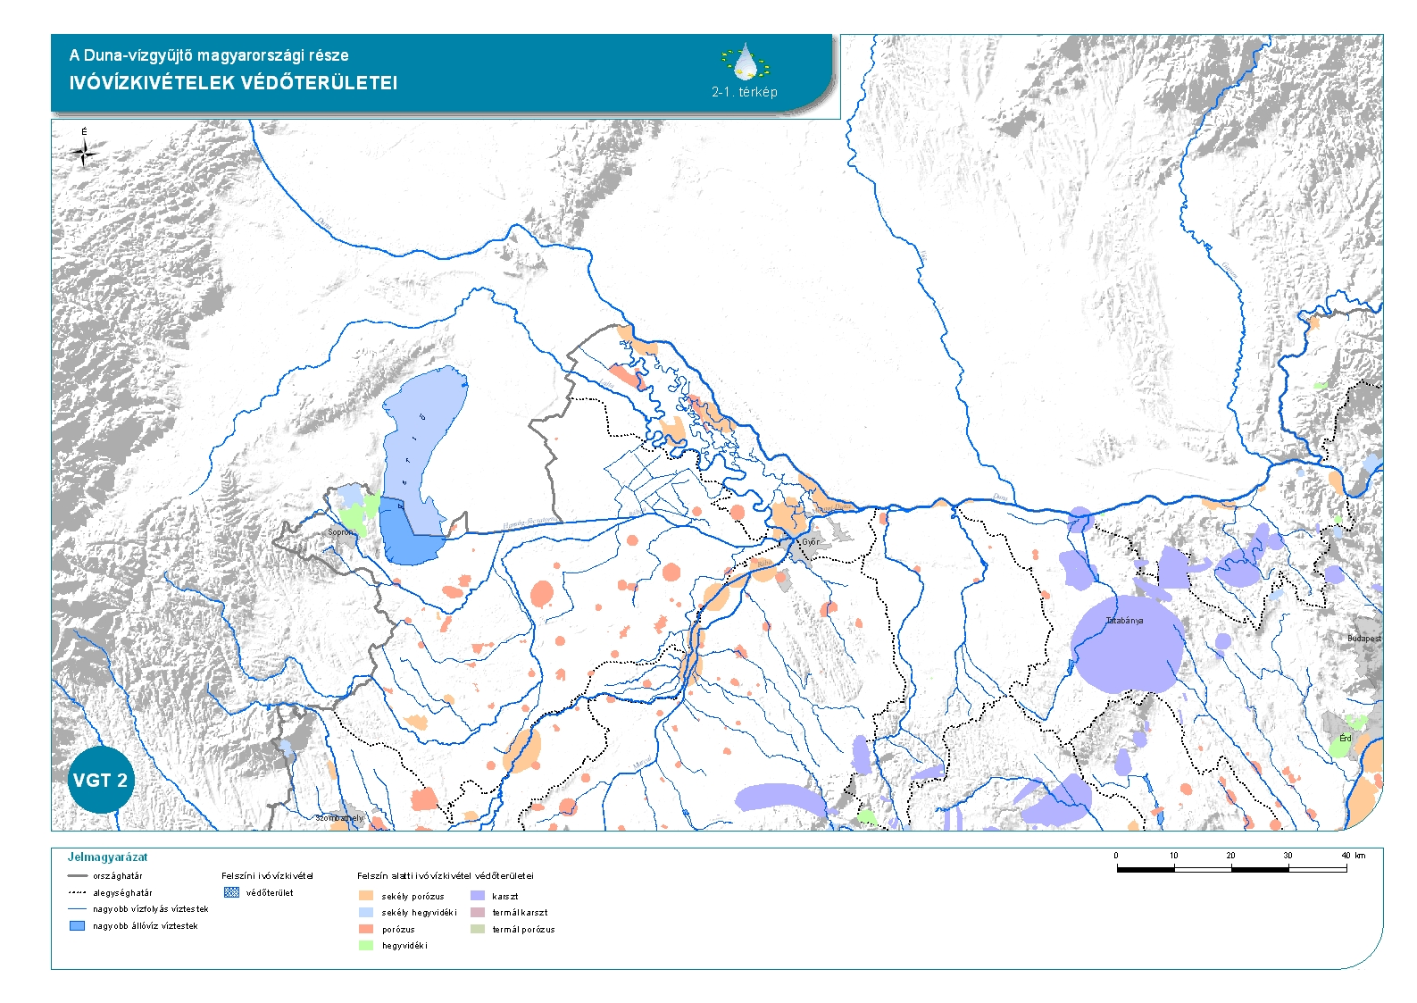
Megvalósult és tervezett Intézkedések programok és Projektek
Vízbázisvédelmi Programban ÉDUVIZIG területén
Sérülékeny üzemelő vízbázis 32 db
elkészült diagnosztika 25 db
kiadott védőterület kijelölő
határozat 19 db
Távlati vízbázis 16 db
elkészült diagnosztika 16 db
kiadott kijelölő határozat 13 db
feladott vízbázis 2 db
Megvalósult KEOP projektek:
- Távlati vízbázisok diagnosztikája: Mérges, Ács, Árpás-Kisbabot, Vének Távlati Vízbázisok
- Sárisápi ivóvízbázis védőterületének biztonságba helyezése érdekében az Unyi patak 12+453-12+900 km közötti szakaszának mederrendezése
Tervezett projektek a Kvassay Jenő Nemzeti Vízstratégia keretében:
- Dunántúli –középhegység karsztvízszint emelkedés okozta jelenségek feltárása, megoldása (több vizig )
- Sérülékeny vízbázisok diagnosztikai vizsgálata, biztonságba helyezése (országos projekt részeként)

Slide 16
KÖSZÖNÖM A FIGYELMET!

